Slide 1
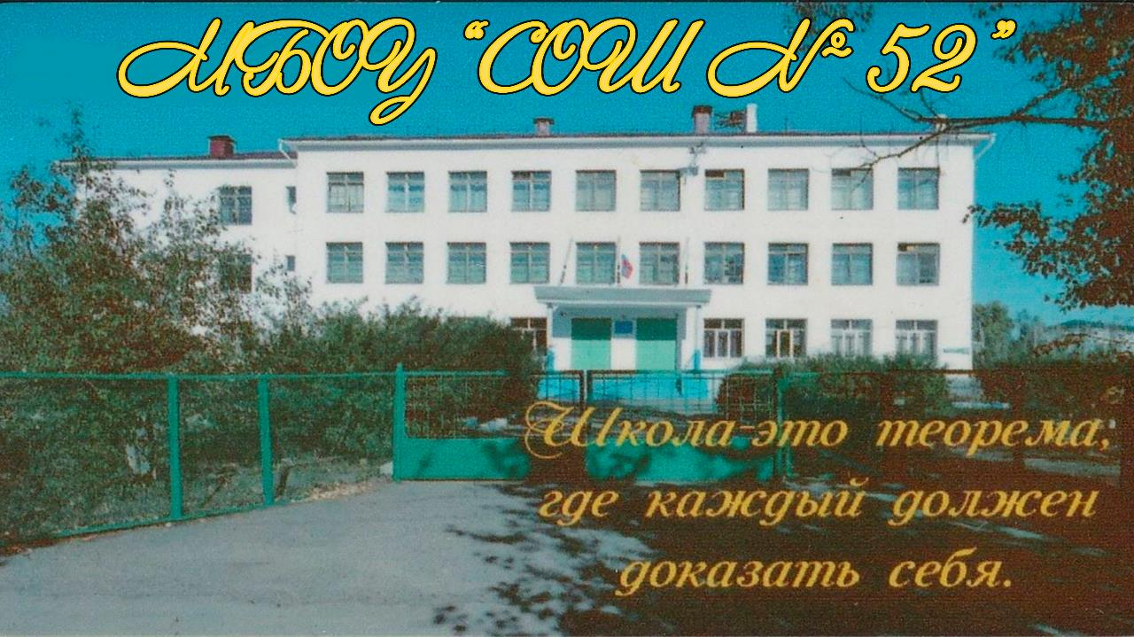

Slide 3
Учебная часть

Slide 4
Начальная школа (1-4 класс)
В 2020-2021 учебном году перед педагогами начальной школы поставлена цель: непрерывное совершенствование уровня педагогического мастерства учителя, его эрудиции, компетентности в области учебного предмета и методики его преподавания; применение новых технологий, направленных на обеспечение самораскрытия, самореализации учащихся, повышение качества образовательной деятельности; продолжить просветительскую работу с родителями по вопросам обучения и воспитания, систематическое ознакомление их с результатами обучения и достижениями учащихся.
«2019-2020 учебный год»
17 классов-комплектов
Обучение осуществляется по УМК «Школа России», «Система Л.В. Занкова», «Гармония»,
«Перспективная начальная школа».
 | 2015-2016 | 2016-2017 | 2017-2018 | 2018-2019 | 2019- 2020
качество | 48,9 | 49,5 | 50,1 | 49,7 | 50,3
успеваемость | 100 | 100 | 100 | 100 | 100
Классы | Кол-во об-ся | «5» | «5» и «4» |  | качество
2 кл. | 109 | 15 | 42 |  | 52,2%
3 кл. | 105 | 6 | 49 |  | 52,3%
4 кл. | 94 | 8 | 39 |  | 50%
Итого: | 308 | 29 | 131 |  | 50,3%

Slide 5
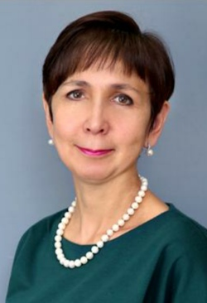
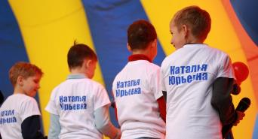
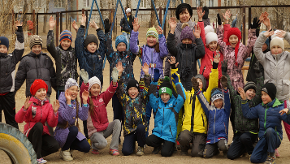
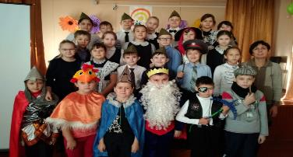
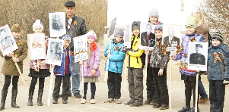
Ширибазарова Наталия
Юрьевна
Образование: высшее.
В 1995 г закончила ЧГПИ с отличием.
Педагогический стаж: 25 лет
Категория: высшая , «Почетный работник воспитания и просвещения РФ»
В 2018 году стала победителем конкурса
«Учитель года г. Чита»
Городской конкурс
Веселые старты
Инсценировка сказки
Бессмертный полк

Slide 6
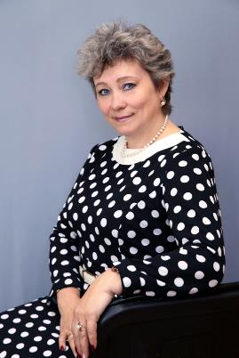
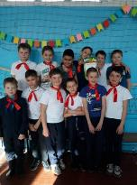
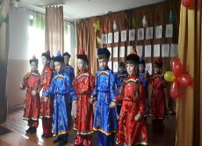
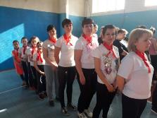
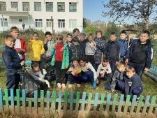
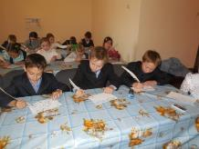
Некипелова Оксана Валерьевна
Учитель начальных классов,
учитель английского языка
Педагогический стаж – 28 лет
Образование – высшее
Принципы работы
Уважение к личности ребенка
Обучение на основе индивидуальных особенностей каждого ребенка
Тесная взаимообратная связь с родителями
Фестиваль национальных культур (Мы - буряты)
Побеждаем
в спорте
8 Марта с мамами
Совместно трудимся
Экскурсия

Slide 7
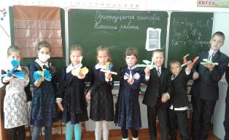
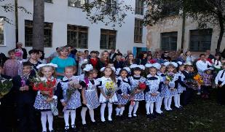
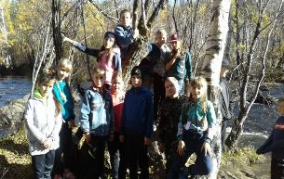
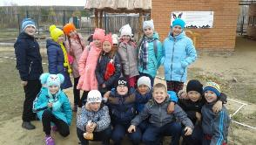
Юкина Наталья Сергеевна
Учитель начальных классов
Стаж работы – 12 лет
Образование - высшее
Девиз по жизни:
Быть учителем - призвание. Нужно так детей любить, Чтобы душу и старанье Без остатка им дарить.
1 Сентября!
Экскурсия на природу

Slide 8
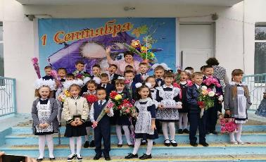
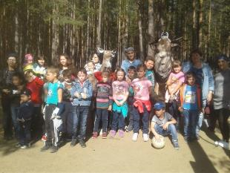
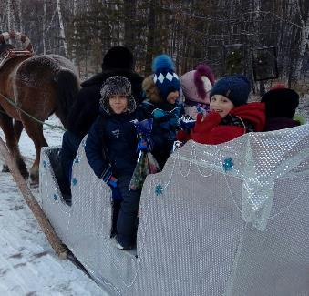
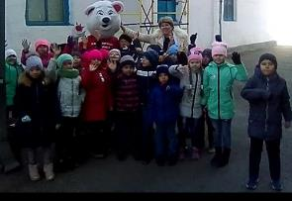
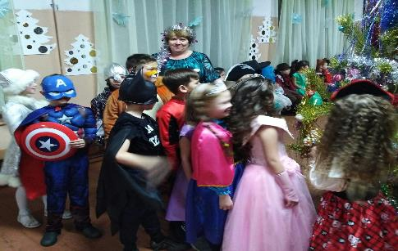
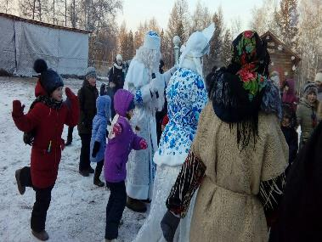
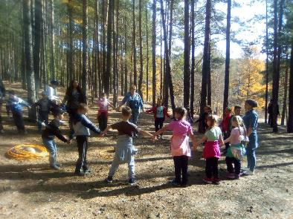
Рахманова Татьяна Петровна Учитель начальных классов Стаж работы – 33 года Образование - высшее
Встречаем Новый год!
Встречаем Новый год!

Slide 9
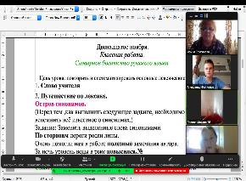
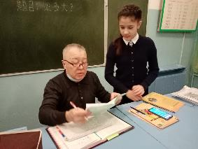
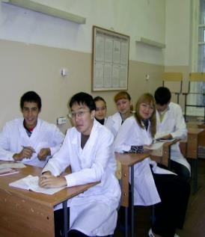
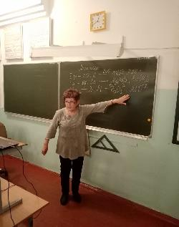
Средняя и основная школа (5-11 класс)
18 классов комплектов 5-9 классы
2 класса комплекта (10А, 11А)
В 5-9 кл введен второй иностранный
язык-КИТАЙСКИЙ
В 10 и 11 классах заключен договор
о профильном
образовании с ЧГМА
МБОУ СОШ №52 в своей работе использует
дистанционные технологии обучения
Дистанционный урок
Уроки
Уроки в Медакадемии

Slide 10
Воспитательная работа

Slide 11
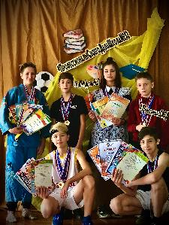
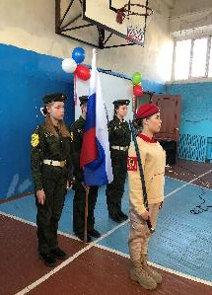
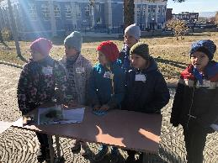
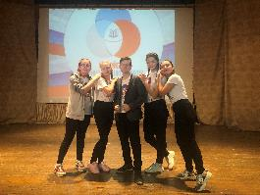
Детские и добровольческие объединения
РДШ (Российское движение школьников) для детей 8-18 лет;
Юнармия (8-18 лет);
Детское объединение «Почемучки» (8-10 лет);
Детское объединение «СМиД» (11-14 лет);
ЮИД (Юные инспектора движения) 8-14 лет;
Дружина юных пожарных (8-14 лет);
Волонтерский отряд «Доброград» (11-18 лет).
ДО «СМиД»
Юнармия
ДО «Почемучки»
РДШ

Slide 12
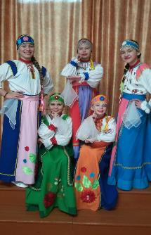
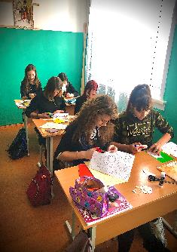
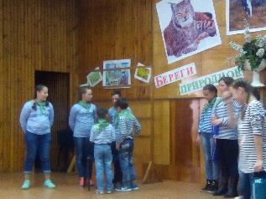
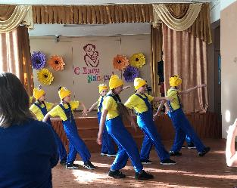
Кружки и секции
В мире фантазий и эмоций;
Хореография;
Семицветная страна;
Юный читатель;
Фольклорный ансамбль «Ягода»;
Основы военного дела;
Театральная студия «В гостях у Дионисия»;
Медиажурналистика;
Музейное дело;
Народное творчество;
Клуб «Патриот»;
Спортивные игры;
ОФП (Общая физическая подготовка);
ЮИД;
Юные друзья пожарных.
Ансамбль «Ягода»
«В мире фантазий и эмоций»
«В гостях у Дионисия»
Хореография

Slide 13
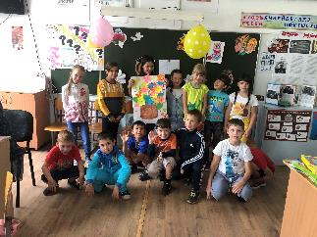
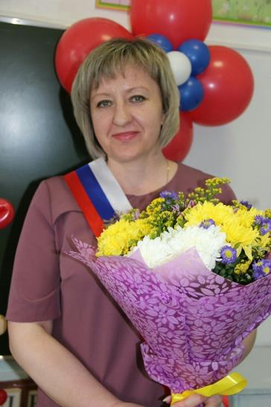
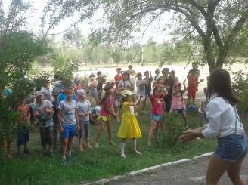
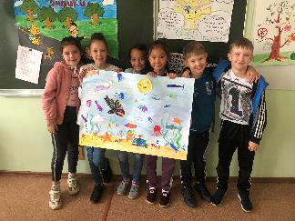
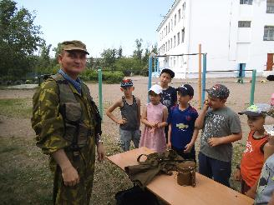
Лагерь дневного пребывания «Маленькая страна»
Творчество
Здоровый образ жизни
Юкина Наталья Сергеевна – начальник лагеря

Slide 14
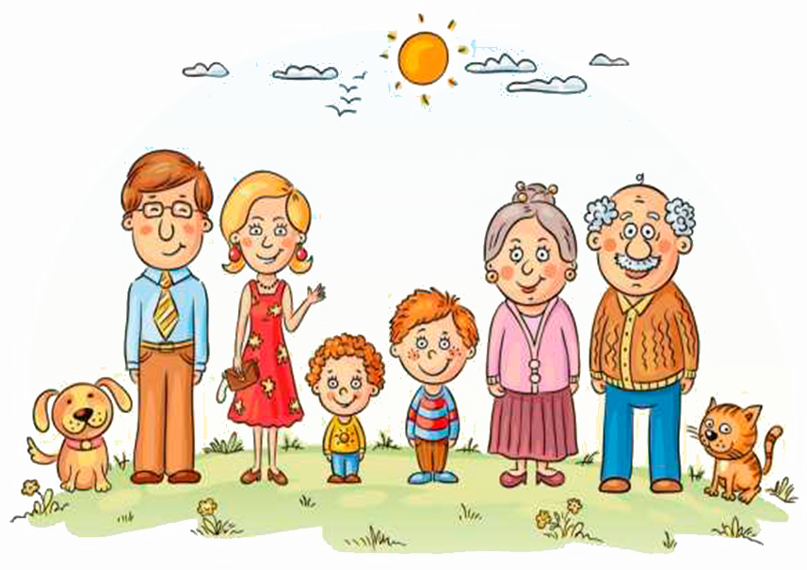
Социально-психологическая служба

Slide 15
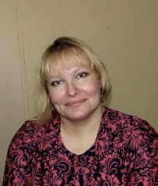
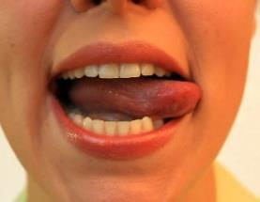
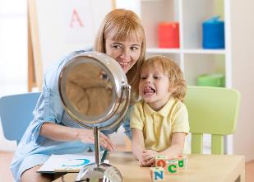
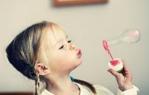
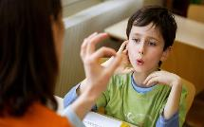
Кузьмина Анастасия Владимировна
Учитель-логопед
Стаж работы: 10 лет
Формы работы
Дыхательная гимнастика
Артикуляционная гимнастика
развитие словаря, грамматического строя речи
Постановка звука (дифференциация, автоматизация)
Развитие процессов письма и чтения

Slide 16
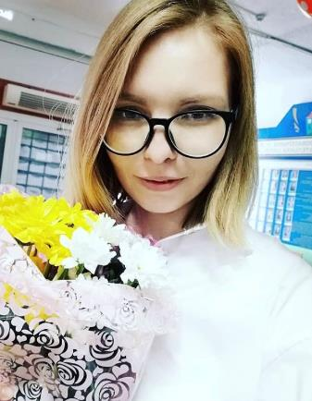
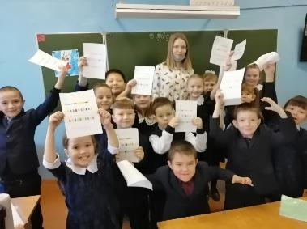
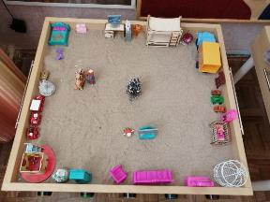
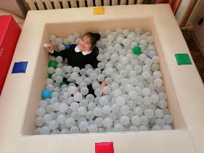
Направления работы
Еманакова Мария Александровна
Педагог-психолог
Молодой специалист
Диагностика
Консультирование
Коррекционно-развивающая работа
Консультирование и
просвещение
Занятия с психологом

Slide 17
Алёкминская Лариса Олеговна
Педагог-тьютор: стаж работы 34 г
Модель работы
Социализация обучающихся
Развитие актуального уровня способностей
Развитие и включение в различные виды совместной деятельности
Природосообразность образовательных технологий
Подготовка к конкурсам
Вручение наград
Работа над проектами

Slide 18
Козырева Надежда Николаевна
Дефектолог
Стаж работы 39 лет
Методы работы
Всестороннее изучение особенностей психофизического развития ребенка
Составление индивидуально-ориентированной образовательной программы
Отслеживание динамики развития ребенка
Занятия по развитию речи и мышления
Консультирование педагогов, родителей

